Slide 1
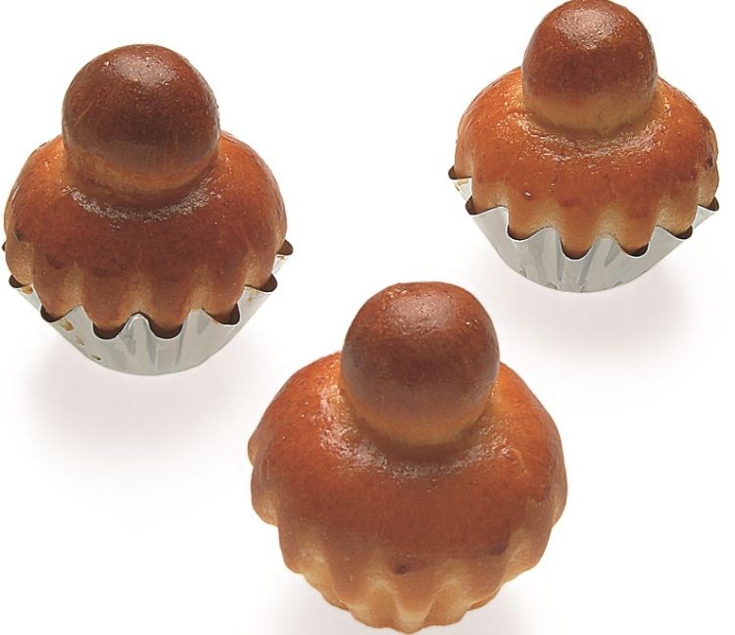
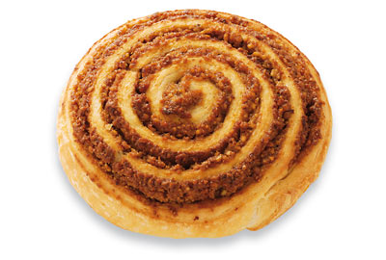
Pâtes levées sucrées et pâtes levées tourées
Cardinaux Yan

Slide 2
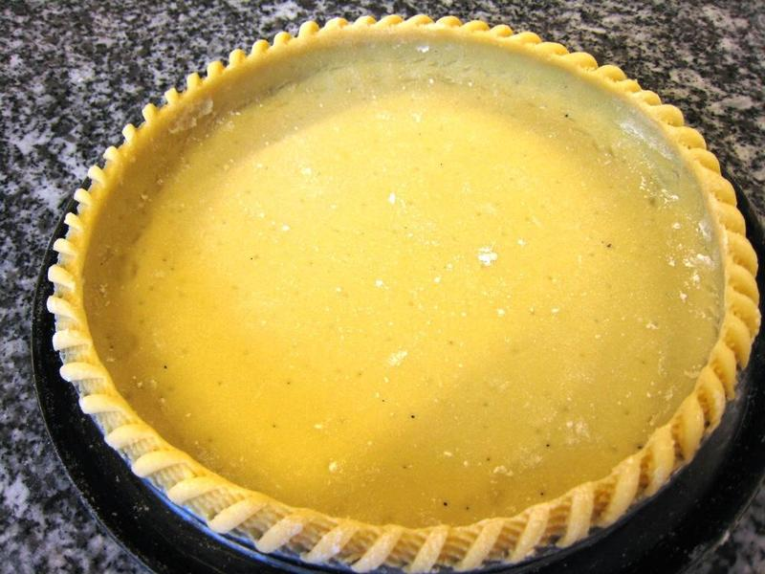
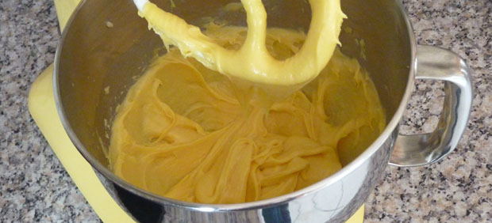
Classification (10)
Pâtes
Pâtes feuilletées | Pâtes au beurre sucrées | Pâte à choux
Pâte feuilletée allemande | Pâte sablée | Pâte à strudel
Pâte demi-feuilletée | Pâte à milanais | Pâte à frire
Pâte feuilletée rapide / Hollandaise | Pâte sucrée | Pâte à crêpes
Pâtes au beurre salées | Pâtes levées sucrées / tourées | Pâte à blinis
Pâte brisée | Méthode directe
Pâte à pâté | Méthode indirecte
Pâtes à pain
Pain bis | Pâte à pizza

Slide 3
Généralités
Les pâtes levées se distinguent par leur saveur typique, légèrement acidulée, ainsi que par une légèreté particulière
Alors que les appareils à biscuit et autres masses doivent leur légèreté à l’air apporté mécaniquement lorsque les jaunes et les blancs d’œufs sont battus en mousse, resp. en neige, les pâtisseries en pâte levée ne peuvent lever, gonfler et devenir légères que par la fermentation
Les cellules vivantes des levures qui, dans de bonnes conditions (oxygène, humidité, chaleur et nourriture sous forme de sucre) se multiplient rapidement, font fermenter la pâte
Il en résulte d’innombrables bulles minuscules remplies de gaz qui augmentent régulièrement le volume de la pâte : la pâte lève

Slide 4
2 méthodes de préparations
Méthode directe | Méthode indirecte
On prend directement tous les ingrédients pour en faire une pâte Avec cette méthode, les substances aromatiques et les acides de fermentation se développent moins bien En outre, elle demande plus de levure | Une première pâte (levain) est confectionnée à partir d’un tiers de la farine ainsi que la levure, le malt ou le sucre L’idéal serait de la laisser reposer entre 8 et 10 heures Alors seulement on peut poursuivre la préparation avec les autres ingrédients Cette méthode nécessite moins de levure et donne un meilleur arôme

Slide 5
Ingrédients des pâtes levées sucrées
Denrée | Remarques et utilisations
Lait | Il renforce le gluten Donne une couleur appétissante à la croûte et contribue à maintenir la pâte fraîche
Farine | Farine fleur, év. farine complète pour des recettes spéciales Une farine riche en gluten prend plus de volume
Beurre | On peut remplacer le beurre par de la margarine
Malt | Nourriture pour la levure, donne une belle couleur
Levure | Levure fraîche ou congelée, levure sèche Elle ne doit jamais entre en contact direct avec le sel (empêche les pâtisserie de lever)
Œufs | Œufs entiers ou jaune d’œuf Ils rendent la pâtisserie plus savoureuse
Sucre | Sucre cristallisé fin, nourriture pour les levures
Autres ingrédients | Zeste de citron râpé, raisins secs, rhum, un peu de sel

Slide 6
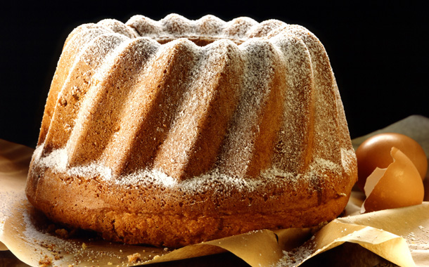
Elaboration d’un kouglof à la levure (méthode directe)
Sortes de pâtes levées | Activités de base
Kouglof à la levure (méthode directe) | Délayer la levure et le sucre dans le lait Ajouter le mélange de lait, beurre fondu, jaune d’œuf et zeste de citron râpé à la farine Pétrir le tout en une pâte lisse et souple Incorporer les raisins secs dans la pâte Mettre la pâte dans un moule à kouglof Laisser doubler de volume Badigeonner d’eau ou sprayer Cuire au four Démouler et laisser refroidir

Slide 7
Informations
Caractéristiques
Moule : forme de kouglof spécifique
Surface : dessin caractéristique, saupoudrer légèrement de sucre glace
Consistance : aérée, mie élastique
Conseils
La veille, macérer les raisins secs dans du rhum
Pour placer la pâte dans le moule à kouglof, faire un trou au milieu au moyen d’un rouleau à pâtisserie
Ne saupoudrer de sucre glace qu’une fois totalement refroidi

Slide 8
Informations
Sources d’erreur
Forme irrégulière de la pâtisserie : le trou n’a pas été fait au milieu
Pâtisserie retombée : trop fermentée, trop peu cuite, chaleur supérieure trop forte, resp. inférieure trop faible
Sucre glace fondu : saupoudré sur le kouglof encore chaud

Slide 9
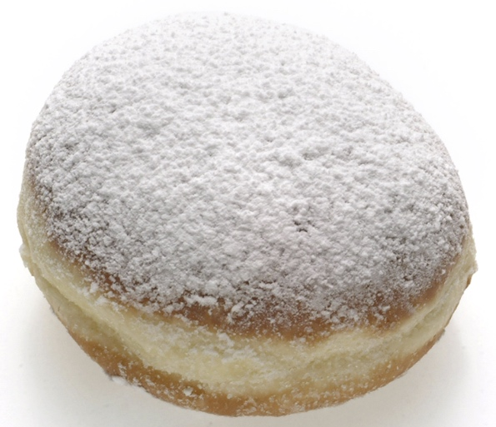
Elaboration de boules de Berlin (méthode directe)
Sortes de pâtes levées | Activités de base
Boules de Berlin (méthode directe) | Délayer la levure et le sucre dans le lait Ajouter le mélange de lait, beurre fondu, jaune d’œuf et zeste de citron râpé à la farine Pétrir le tout en une pâte lisse et souple Peser les morceaux de pâte et lisser en boule Laisser les pâtons doubler de volume Frire dans l’huile chaude Egoutter et laisser refroidir Fourrer les boules de Berlin et les saupoudrer de sucre glace

Slide 10
Informations
Caractéristiques
Forme : ronde et bien bombée
Surface : lisse, sans sucre ou légèrement saupoudrée de sucre glace
Couleur : jaune-brun, raie clair à mi-hauteur
Consistance : finement poreuse, structure de la mie tendre et délicate
Conseils
Pendant la friture, retourner 2 à 3 fois
Il est important de les fourrer généreusement et bien au milieu
Peuvent aussi être fourrées de confiture aux abricots
On peut fourrer les boules de Berlin coupées en 2 avec une crème à la vanille

Slide 11
Informations
Sources d’erreur
Trop peu remplie, confiture sur le bord : pas fourrées avec précision
Surface peu soignée : sucre glace fondu, saupoudré sur la boule trop chaude ou irrégulièrement

Slide 12
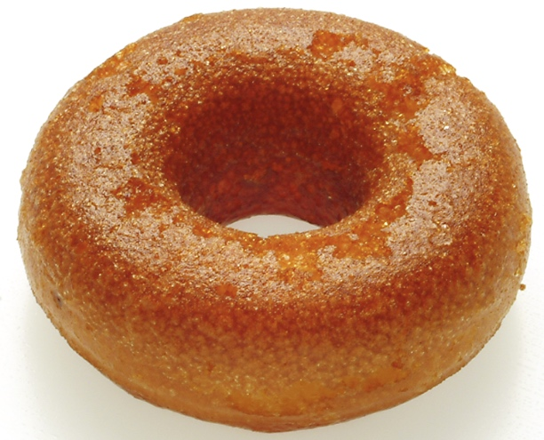
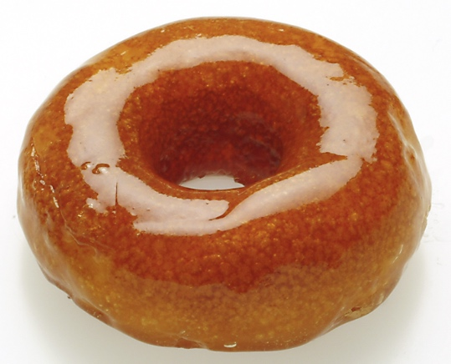
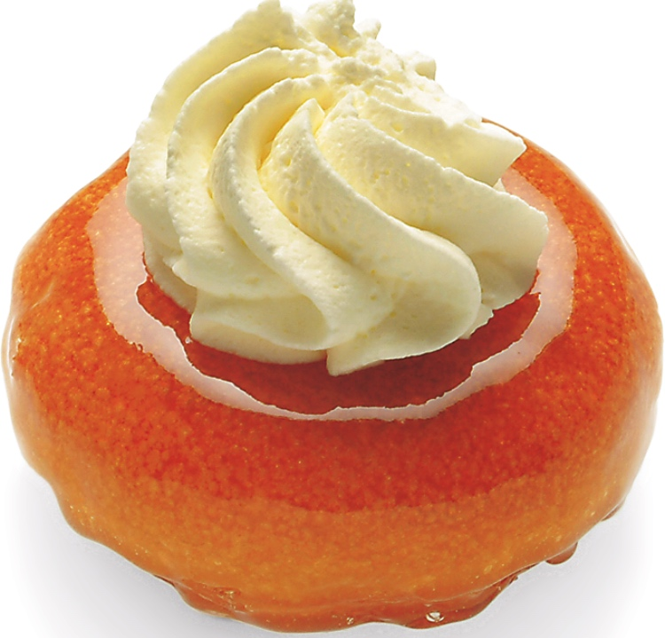
Elaboration de savarin (méthode indirecte)
Sortes de pâtes levées | Activités de base
Savarin (méthode indirecte) | Délayer la levure et le sucre dans le lait Ajouter 1/3 de la farine au mélange de lait Laisser lever à couvert Pétrir le beurre pour le ramollir et le mélanger au sucre Ajouter le reste des ingrédients, travailler en une pâte Ajouter le levain, mélanger, retravailler Remplir des petits moules à savarin aux ¾ de la hauteur, bien laisser lever Cuire au four, laisser refroidir Imbiber de sirop chaud

Slide 13
Informations
Caractéristiques
Forme : en couronne
Surface : brun-jaune
Consistance : humide et finement poreuse
Conseils
Avant de servir, imbiber le savarin/baba avec un sirop chaud
Ingrédients pour le sirop : thé noir, sucre, clou de girofle, bâton de cannelle, eau, jus et zeste de citron, jus et zeste d’orange, rhum
Peut être enduit d’abricoture
Servir une sauce à la vanille ou aux fruits séparément
Servir des fruits ou de la crème fouettée au centre du savarin
Baba
Ajouter à la pâte à savarin des raisins secs farinés et cuire au four dans un moule pour baba

Slide 14
Elaboration de brioche (méthode directe)
Sortes de pâtes levées | Activités de base
Brioche (méthode directe) | Délayer la levure et le sucre dans le lait Ajouter le mélange de lait et d’œuf entier à la farine Ajouter le beurre et finir de pétrir Mettre la pâte au frais Préparer des pâtons ronds Mettre dans des moules à brioche et laisser lever Badigeonner d’œuf et cuire au four Démouler immédiatement et laisser refroidir

Slide 15
Informations
Caractéristiques
Forme : ronde, avec une tête en forme de boule
Surface : lisse, brillante
Consistance : mie tendre, souple et élastique, pores fins
Conseils
Bien beurrer les moules à grosses cannelures
Travailler délicatement
Avant de cuire au four, badigeonner 2x avec de l’œuf, cela donne une plus belle couleur
Une fois les pièces cuites, laisser au frais pour donner une plus belle forme

Slide 16
Informations
Sources d’erreur
Forme trop peu développée : pâte molle
Petit volume avec une tête basculée : pâte trop ferme, tête pressée d’un seul côté
Couleur pâle : four pas assez chaud

Slide 17
Pâte levée tourée
La préparation et les recettes sont pratiquement les mêmes que pour les pâtes levées courantes
Le traitement mécanique très intensif de la pâte nécessité par le tourage requiert en général l’adjonction d’un corps gras dans le levain

Slide 18
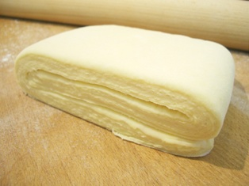
Elaboration d’une pâte levée tourée (méthode directe)
Sortes de pâtes levées tourées | Activités de base
Pâte levée tourée | Délayer la levure, le malt et le sucre dans l ait Ajouter le mélange de lait à la farine Mélanger les œufs, le sel et le zeste de citron râpé et ajouter Ajouter le beurre et pétrir en une pâte élastique Laisser reposer la pâte Abaisser la pâte de manière régulière Placer le beurre au milieu du rectangle de pâte Rabattre la pâte sur le beurre, abaisser Donner immédiatement un tour simple Laisser reposer la pâte et donner 2 autres tours simples Laisser reposer au réfrigérateur et continuer la préparation

Slide 19
Informations
Utilisation
Viennoiseries
Croissants aux noisettes
Escargots
Couronne fourrée
Gâteau roulé
Conseils
Déposer la pâte au frais entre les tours
L’épaisseur de la pâte tourée ne devrait pas être inférieure à 10 mm, sans quoi les couches de beurre, dans la pâte, sont détruites
Après une heure environ, on peut continuer à travailler la pâte

Slide 20
Informations
Sources d’erreur
La matière grasse coule : trop peu tourée
La pâte a trop peu levé : la levure est morte, tourée trop fine ou trop froide

